Slide 1
Aplikacja REST wykonana przy użyciu chatbota Watson Assistant oraz platformy Node-RED
Dominik Żurawski

Slide 2
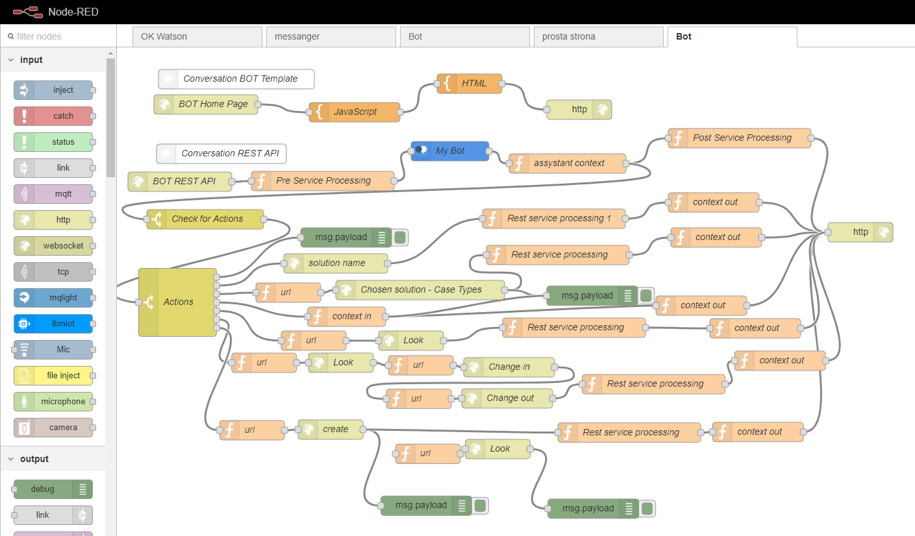
Node-RED
Prosta strona HTML pozwalajaca na prowadzenie rozmowy
Obsługa Watson Assistant i przekierowanie rozmowy na strone HTML
Obsługa akcji odebranych z chatbota oraz wysłanie odpowiadającemu mu rządania REST

Slide 3
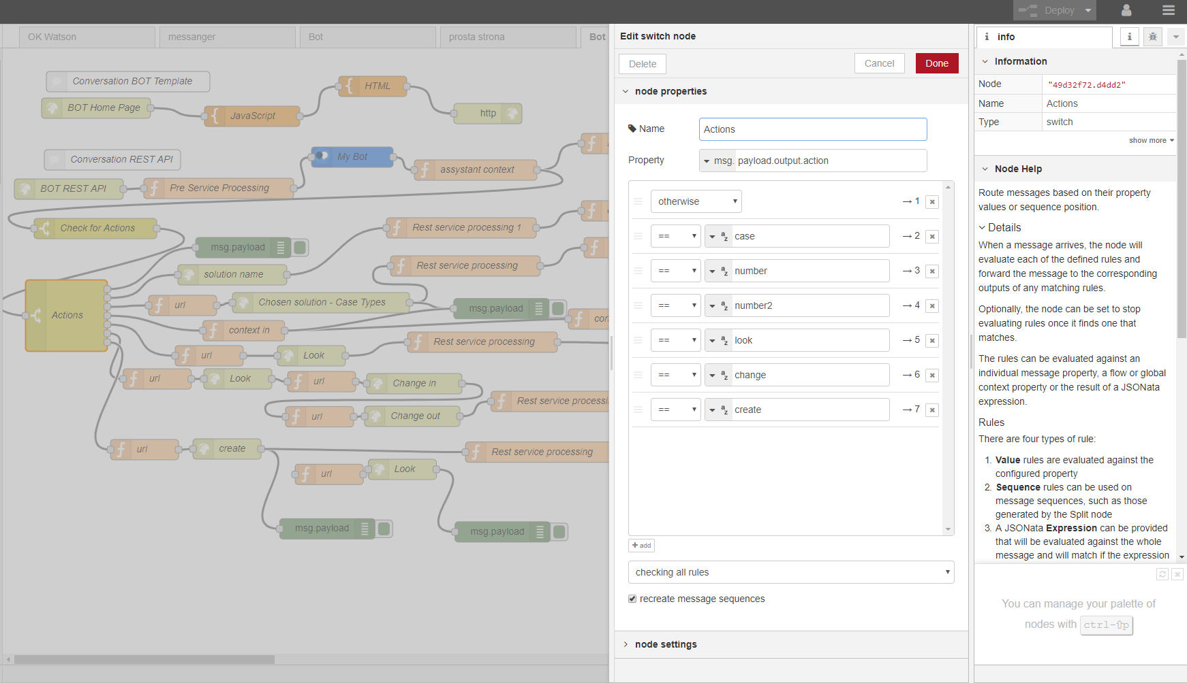
Wykrycie akcji

Slide 4
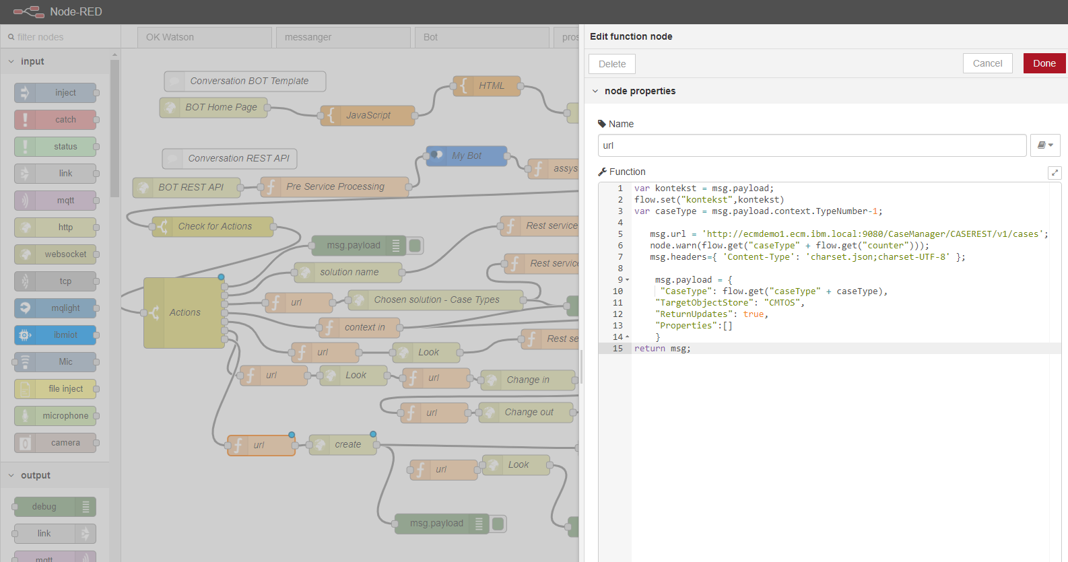
Metoda POST - tworzenie nowej sprawy

Slide 5
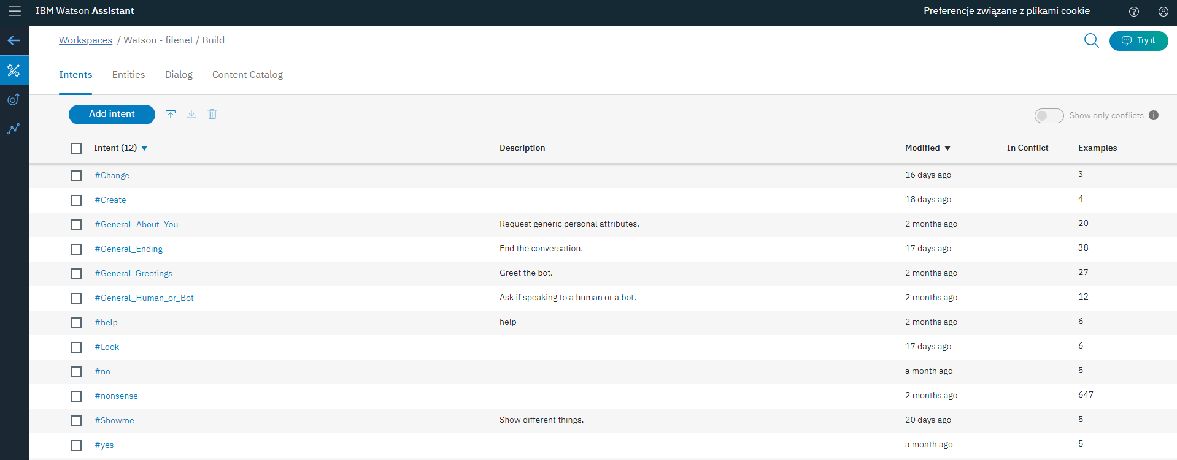
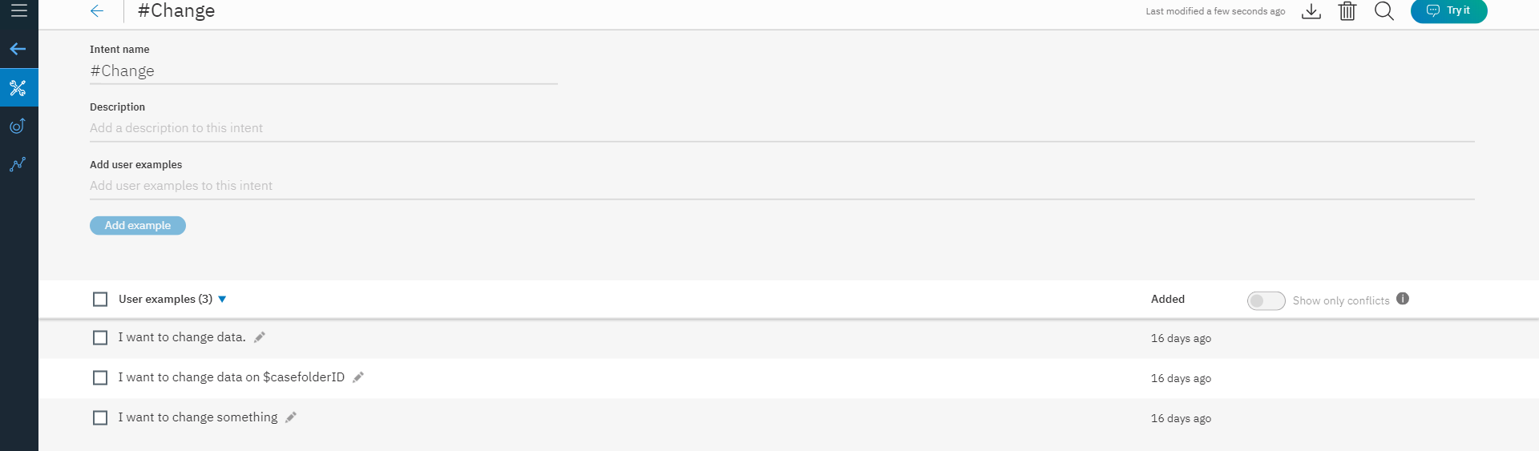
Intent – zamiary wykrywane w rozmowie

Slide 6
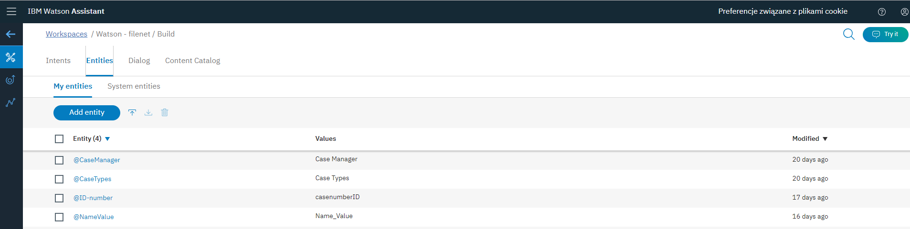
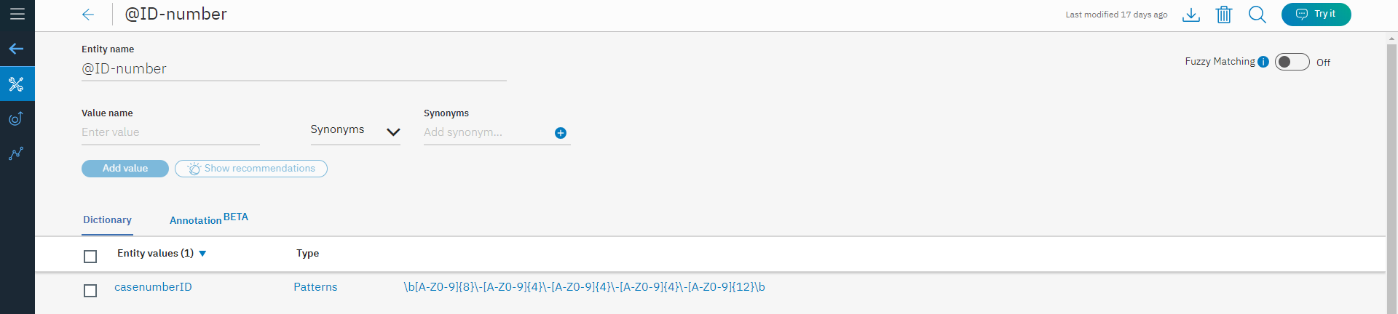
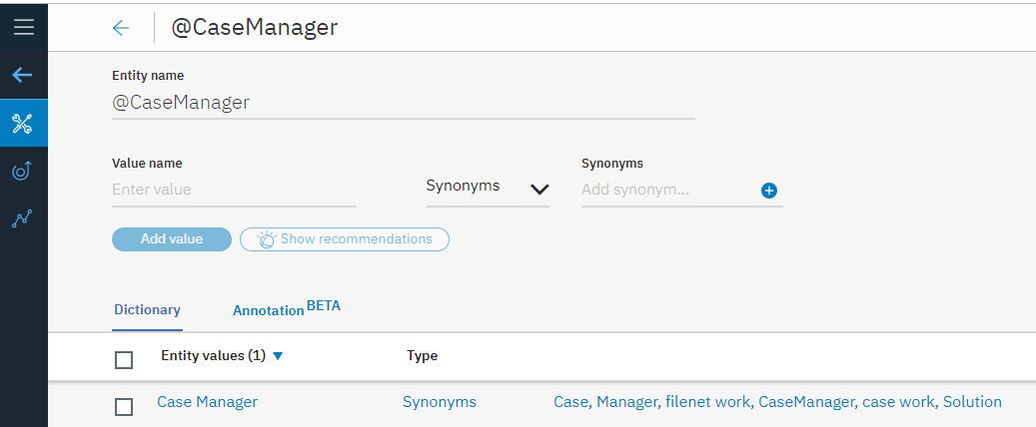
Entities - określenieczego dotyczączą zamiary
Wykrywany za pomocą wyrażeniea regularnego
Wykrywany za pomocą nazwy lub jej synonimu

Slide 7
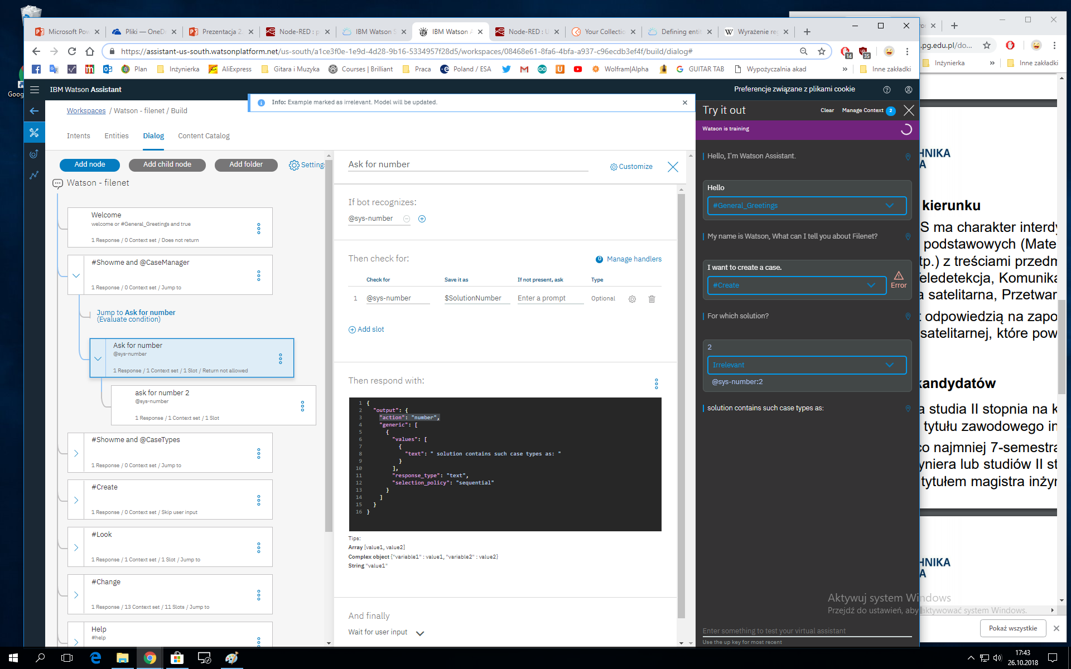
Budowa Dialogu
Po wykryciu numeru następuje wysłanie akcji

